Slide 1

Generisanje Deep Dream slika
Anđela Manojlović 628/2018

Slide 2
Šta je Deep Dream?
Deep Dream je zanimljiv projekat kompanije Gugl koji se zasniva na „kompjuterskom vidu“, odnosno na mogućnosti kompjuterskog prepoznavanja dvodimenzionalnih i trodimenzionalnih predmeta. Zapravo, DeepDream može da stekne, obradi, analizira i razume slike i fotografije iz stvarnog života.
Ovaj program na osnovu stvarnih fotografija i slika stvara sopstvene snolike, halucinogene, prekomerno obrađene slike. DeepDream, dakle, može da „vidi“, odnosno, snimi sliku, a da je potom izmeni pretvarajući je u neku vrstu fuzije.

Slide 3
Google DeepDream koristi neutronsku mrežu da proceni šta je to što se nalazi na fotografiji tako što upoređuje delove slike sa onim što mu je već poznato. Neuronske mreže su i osmišljene tako da funkcionišu poput ljudskog mozga, zato se i govori o njima kao o veštačkoj inteligenciji.
Program DeepDream je napravljen da detektuje lica i ostale šablone na slici, kako bi mogao da klasifikuje ono što „vidi“. Ali, kad jednom stekne potrebne informacije, program može da obavlja ovo i u obrnutom smeru – da prilagodi i izmeni izvornu potpuno apstraktnu sliku koja je bez ijednog jasnog oblika i koja nije jasno definisana tako što će joj dodati osobine koje sam nekako „prepozna“ .

Slide 4
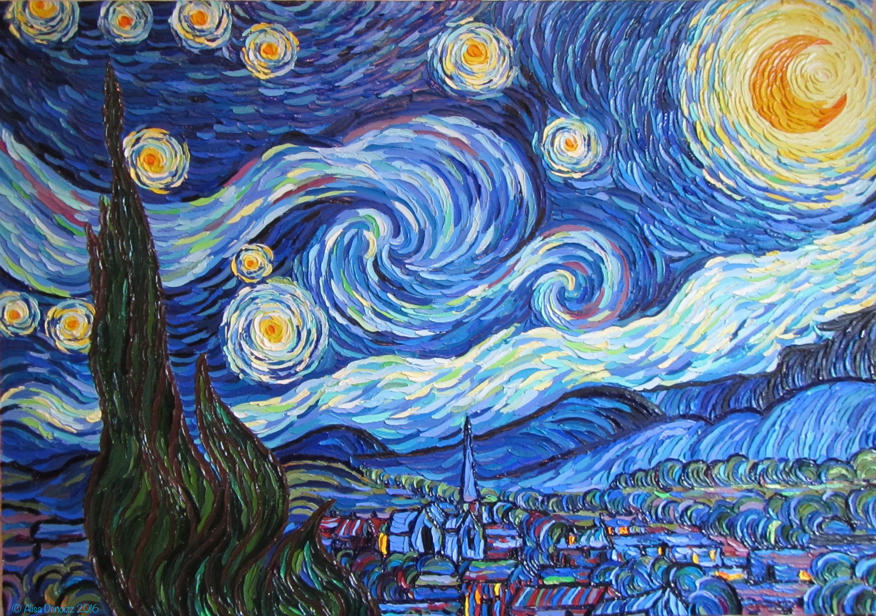
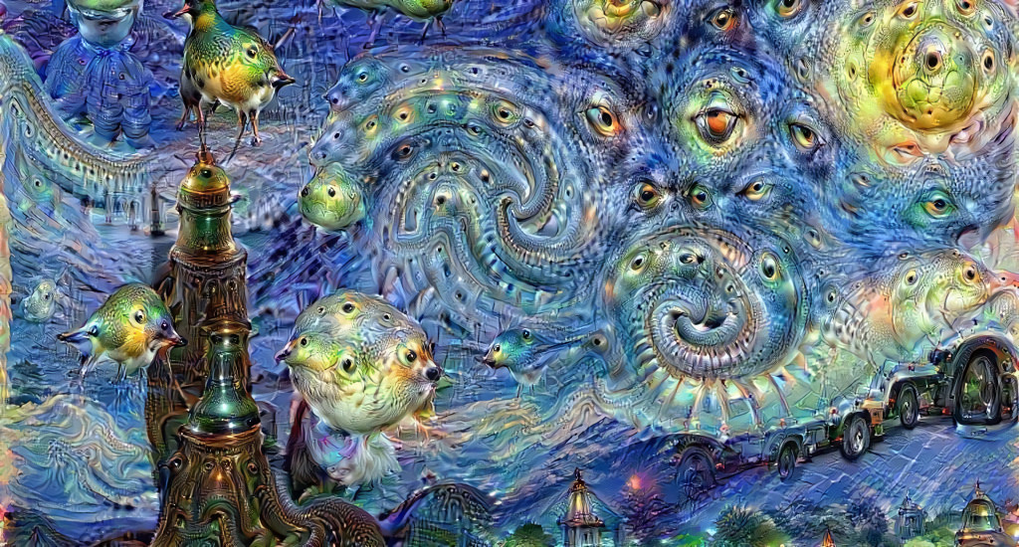
Primer ulaza i izlaza ove neuronske mreže:

Slide 5
Za realizaciju ovog projekta nije potreban skup podataka.
Potrebna je jedna ulazna slika, eventualno jedna originalna slika i druga pod čijim će uticajem da se ,,deformiše“ prva
- Neke od biblioteka:
Tensorflow i Keras
NumPy
Matplotlib
PIL
U zavisnosti od broja iteracija, koji sloj ili karakteristiku maksimizujemo ili sumiramo, eventualnih dodatnih obrada slike, itd, izlazi ne moraju biti isti za istu ulaznu sliku. (ako maksimizujemo neki od prvih slojeva, verovatno će pojava raznih linija biti izraženija jer prvi slojevi uglavnom detektuju ivice i slično, dok manipulisanje kasnijim slojevima ima drugačiji efekat)
Moguće je koristiti mrežu koja je već trenirana za prepoznavanje nekih objekata. U tom slučaju, na izlaznoj slici najverovatnije će biti više oblika koji podsećaju na te objekte
- Klasifikaciona neuronska mreža (na neki način)

Slide 6
Hvala na pažnji!

